Slide 1


420-3Q5-RA
Développement d’applications en
intelligence d’affaires
SESSION
A-2023
ENSEIGNANT
Marco Guay
C10

Slide 2
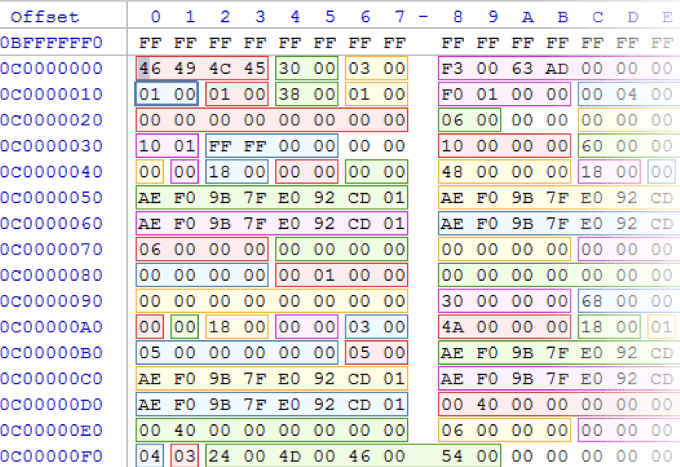
Manipulation de fichiers
Streaming

Slide 3
Flot d’octets (flux — stream)
Quand on manipule un fichier, l’application manipule ce qu’on appelle un flot d’octets. Nous n’avons pas d’idée de « lignes »; il ne voit qu’une suite d’octets. C’est à nous de structurer et de manipuler ce flux pour récupérer nos données et les enregistrer.
48 | 20 | 54 | E3 | A5 | 9B | C4 | 20 | F0 | 3F | 48 | 79 | 64 | 72 | 6F | 67 | 72 | 6F | 67 | 65 | 65 | 02 | 00 | 00 | 00 | 48 | 65 | 50 | 8d | 97 | 6E | 12 | 03 | …

Slide 4
Classe Stream
La classe abstraite de base Stream prend en charge la lecture et l'écriture d'octets.
Toutes les classes qui représentent des flux héritent de la classe Stream.
Les flux impliquent trois opérations fondamentales :
Lecture : transfert de données d'un flux vers une structure de données tel qu'un tableau d'octets.
Écriture : transfert de données d'une source de données dans un flux.
Recherche : envoi d'une requête concernant la position actuelle dans un flux et modification de cette dernière.

Slide 5
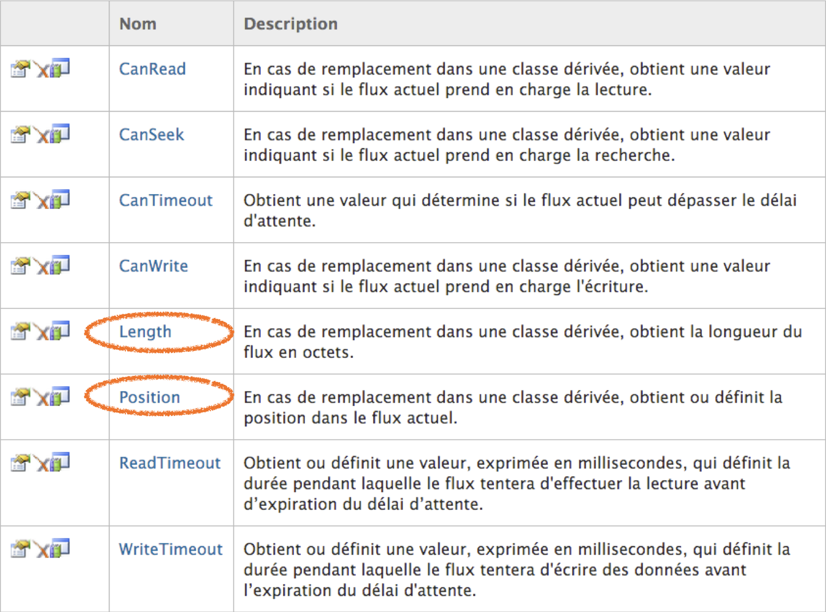
Stream — Propriétés

Slide 6
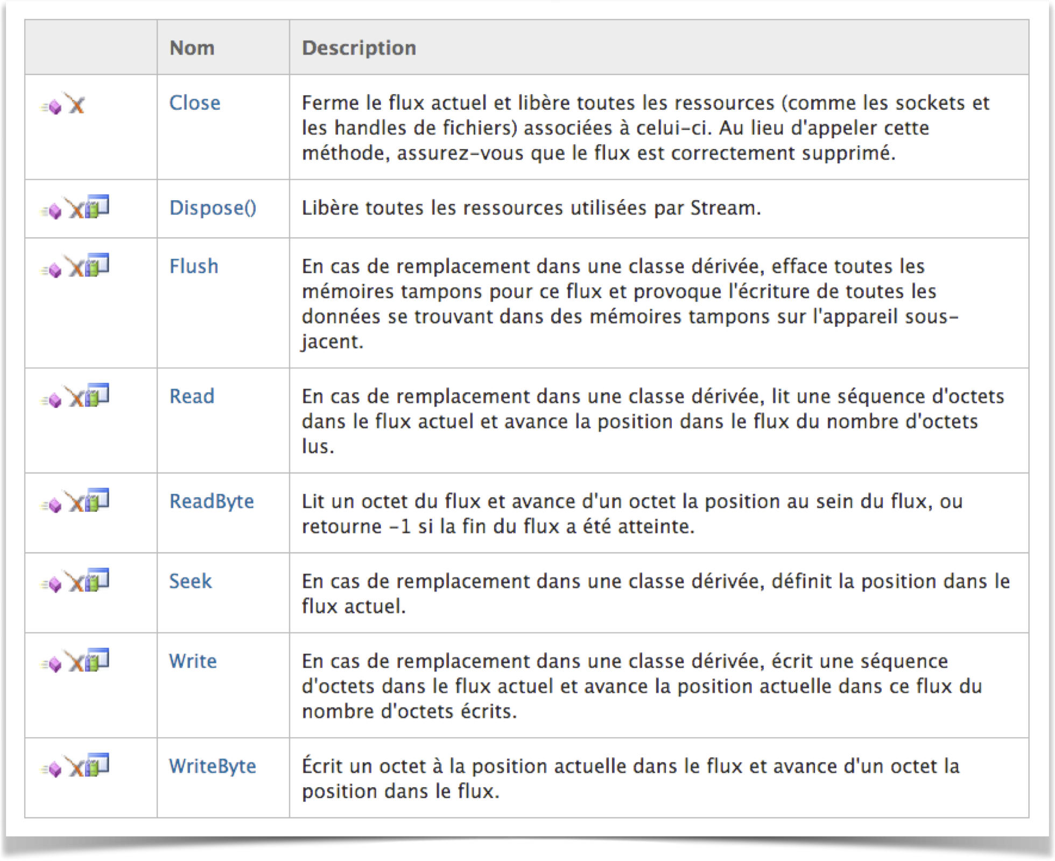
Stream — Méthodes (extrait)

Slide 7
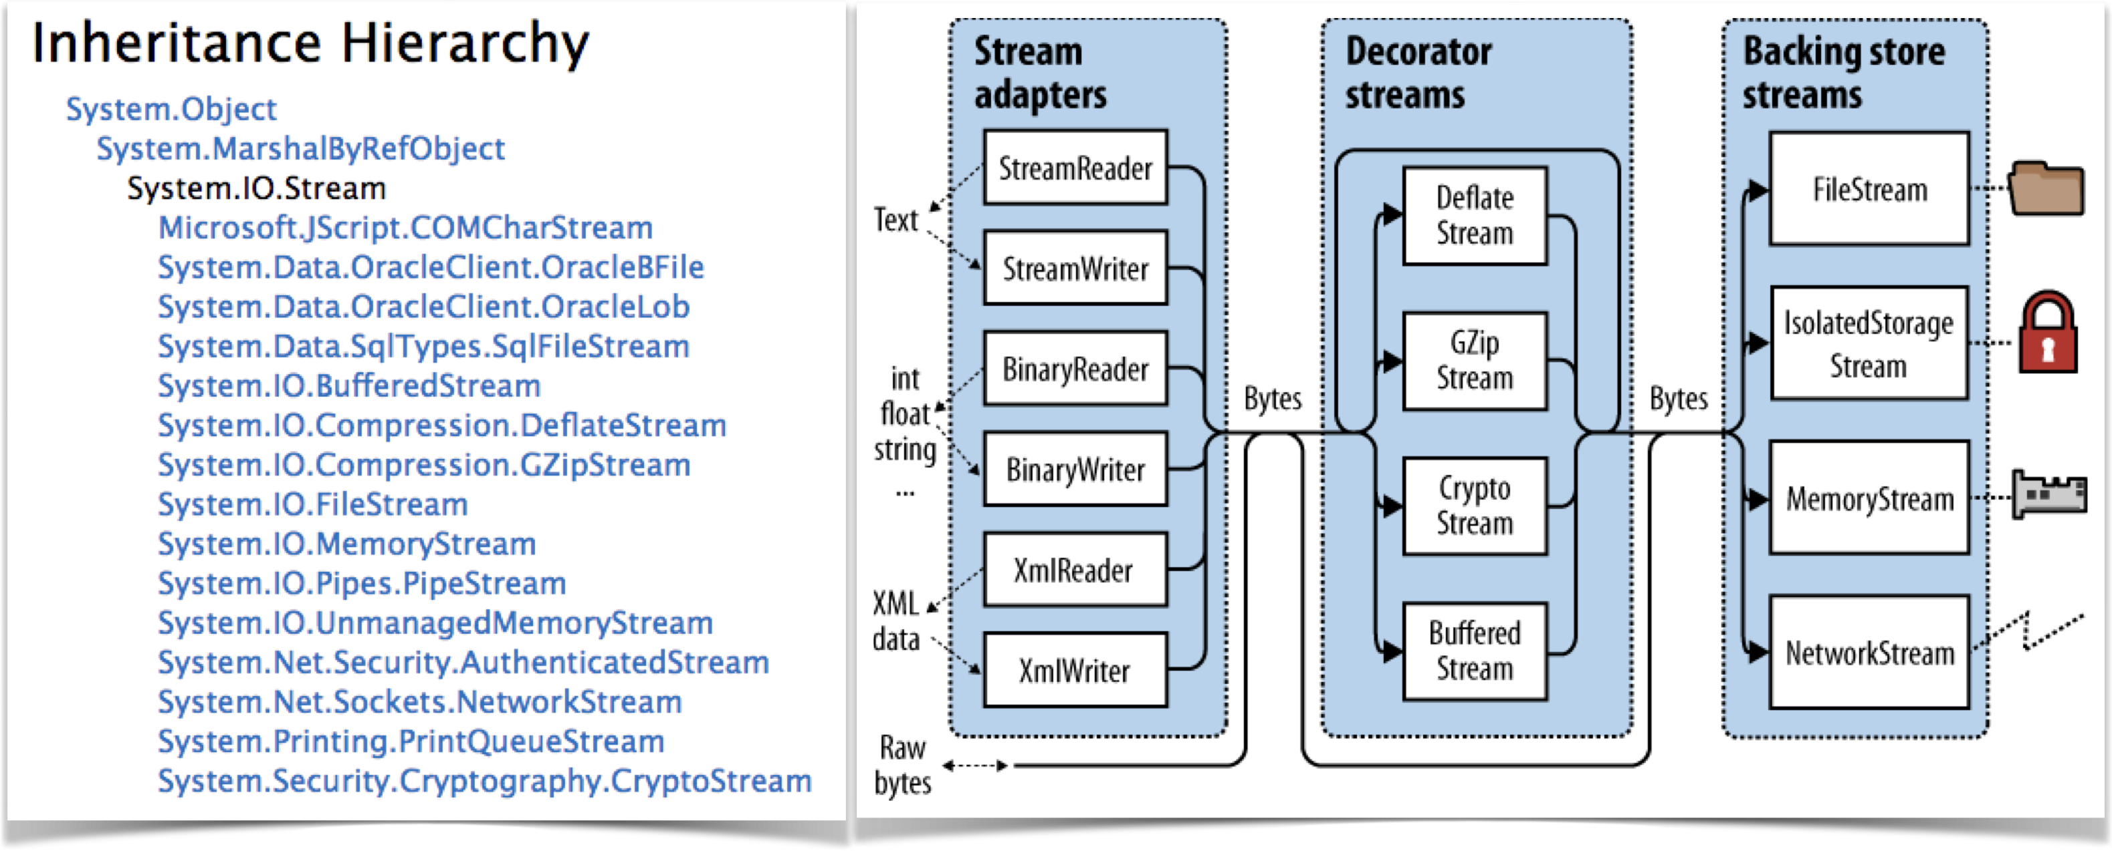
Sous-classes de Stream

Slide 8
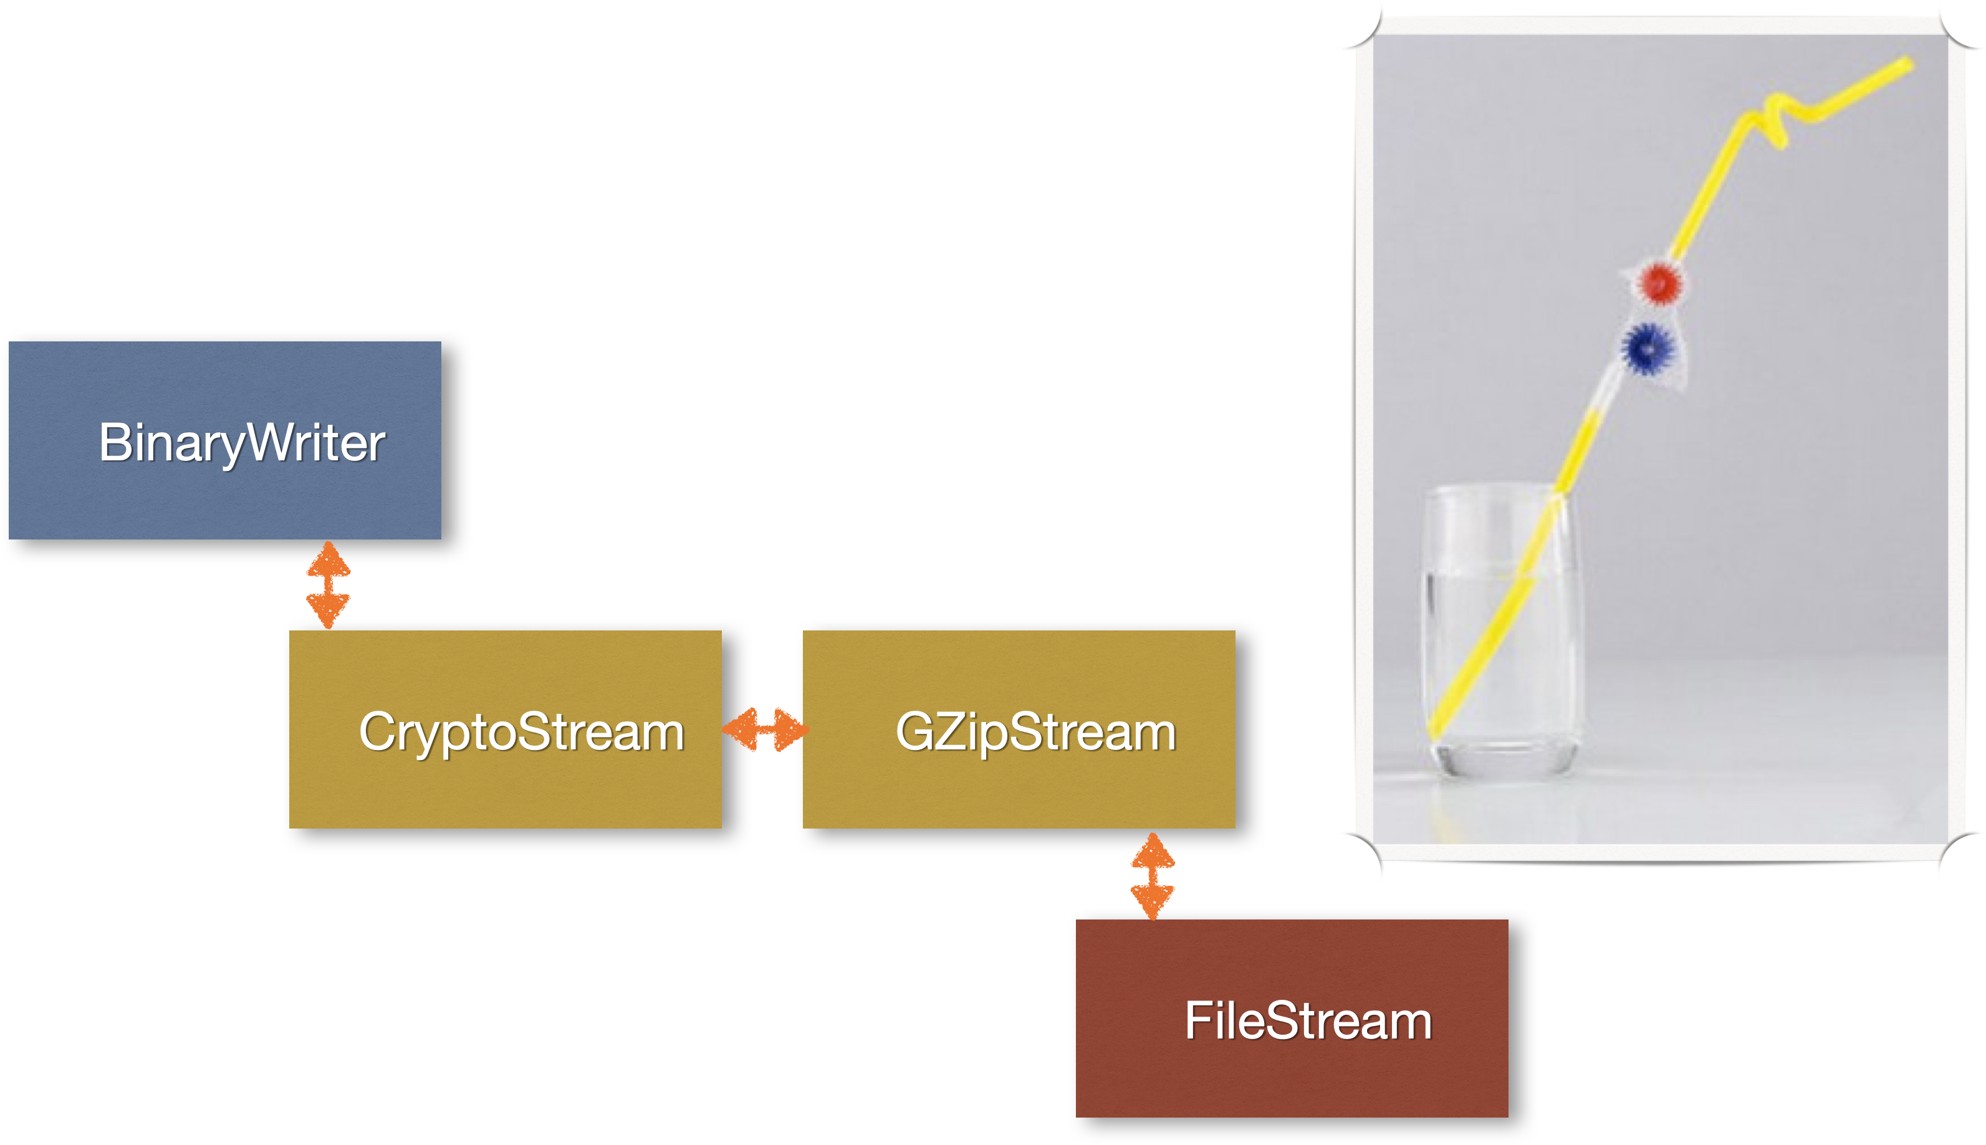
Assemblage

Slide 9
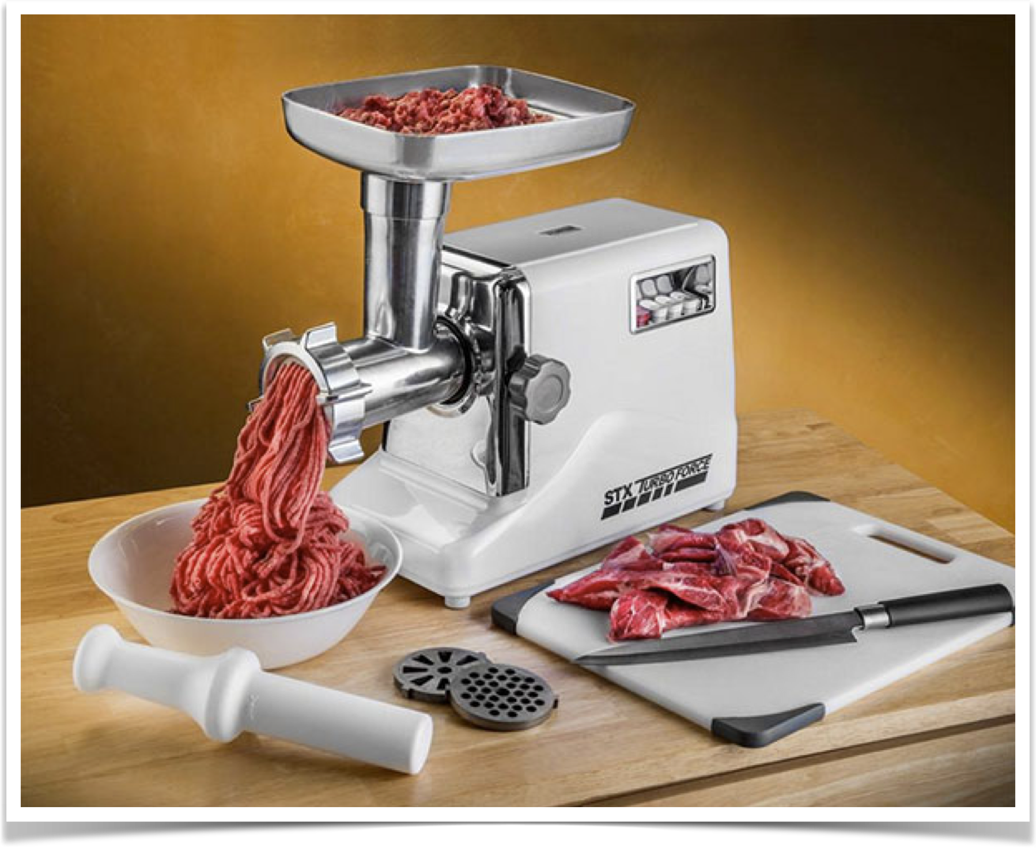
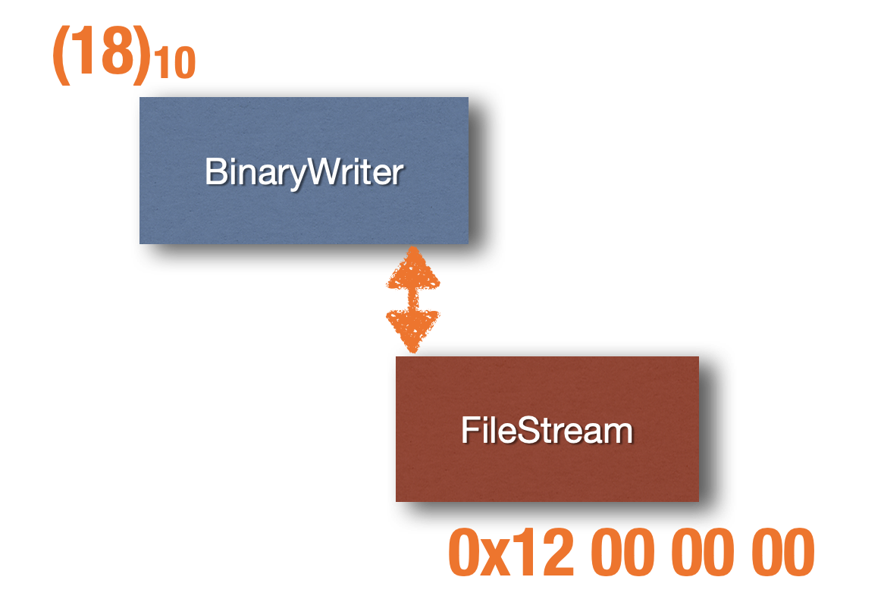
Assemblage (analogie)

Slide 10

Manipulation de fichiers binaires

Slide 11
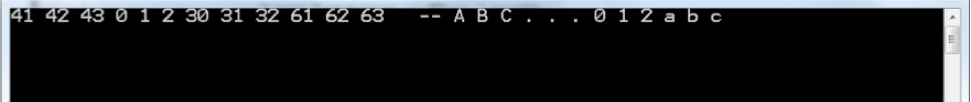
Manipulation de bas niveau
public static void demo0()
{
using (FileStream flux = new FileStream("binaire.dat", FileMode.Open))
{
long longueur = flux.Length;
long pos = 0;
while (pos < longueur)
{
byte b = (byte) flux.ReadByte();
Console.Write("{0:x} ", b);
pos++;
}
Console.Write(" -- ");
flux.Position = 0;
pos = 0;
while (pos < longueur)
{
byte b = (byte)flux.ReadByte();
Console.Write("{0} ", b < 32 ? '.' : (char)b);
pos++;
}
}
}

Slide 12
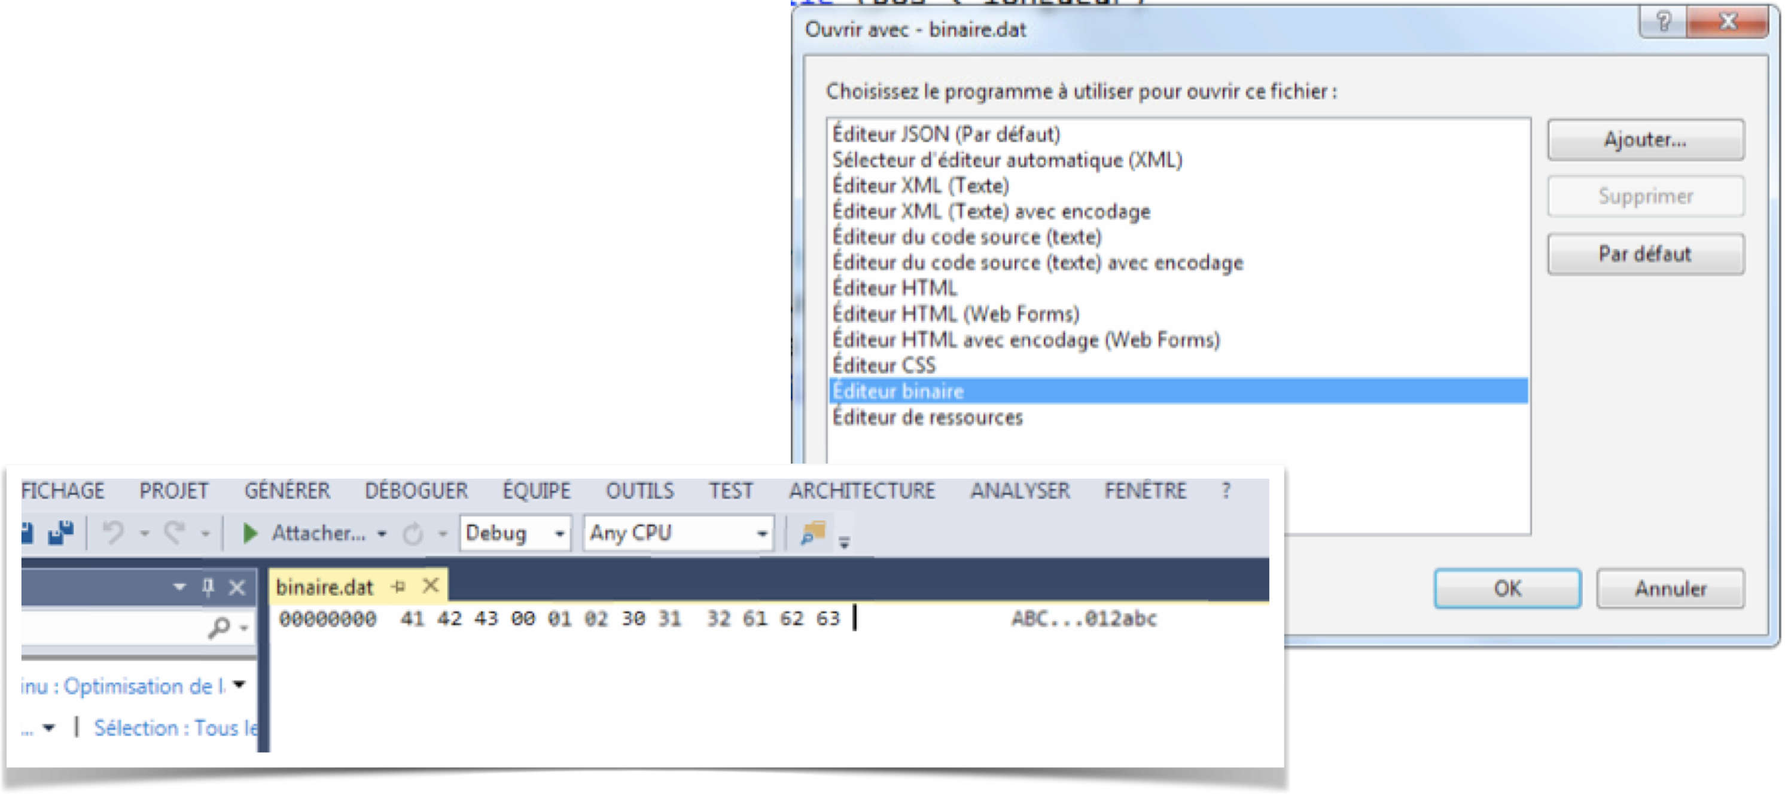
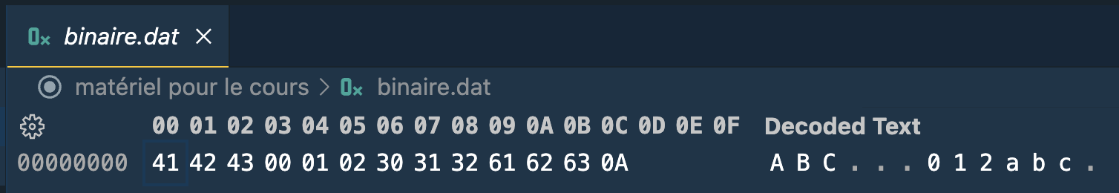
Inspection
Il n’est pas possible d’augmenter la police pour cette vue dans Visual Studio…
Via Visual Studio Code avec plug-in « Hex Editor » for VSCode »

Slide 13
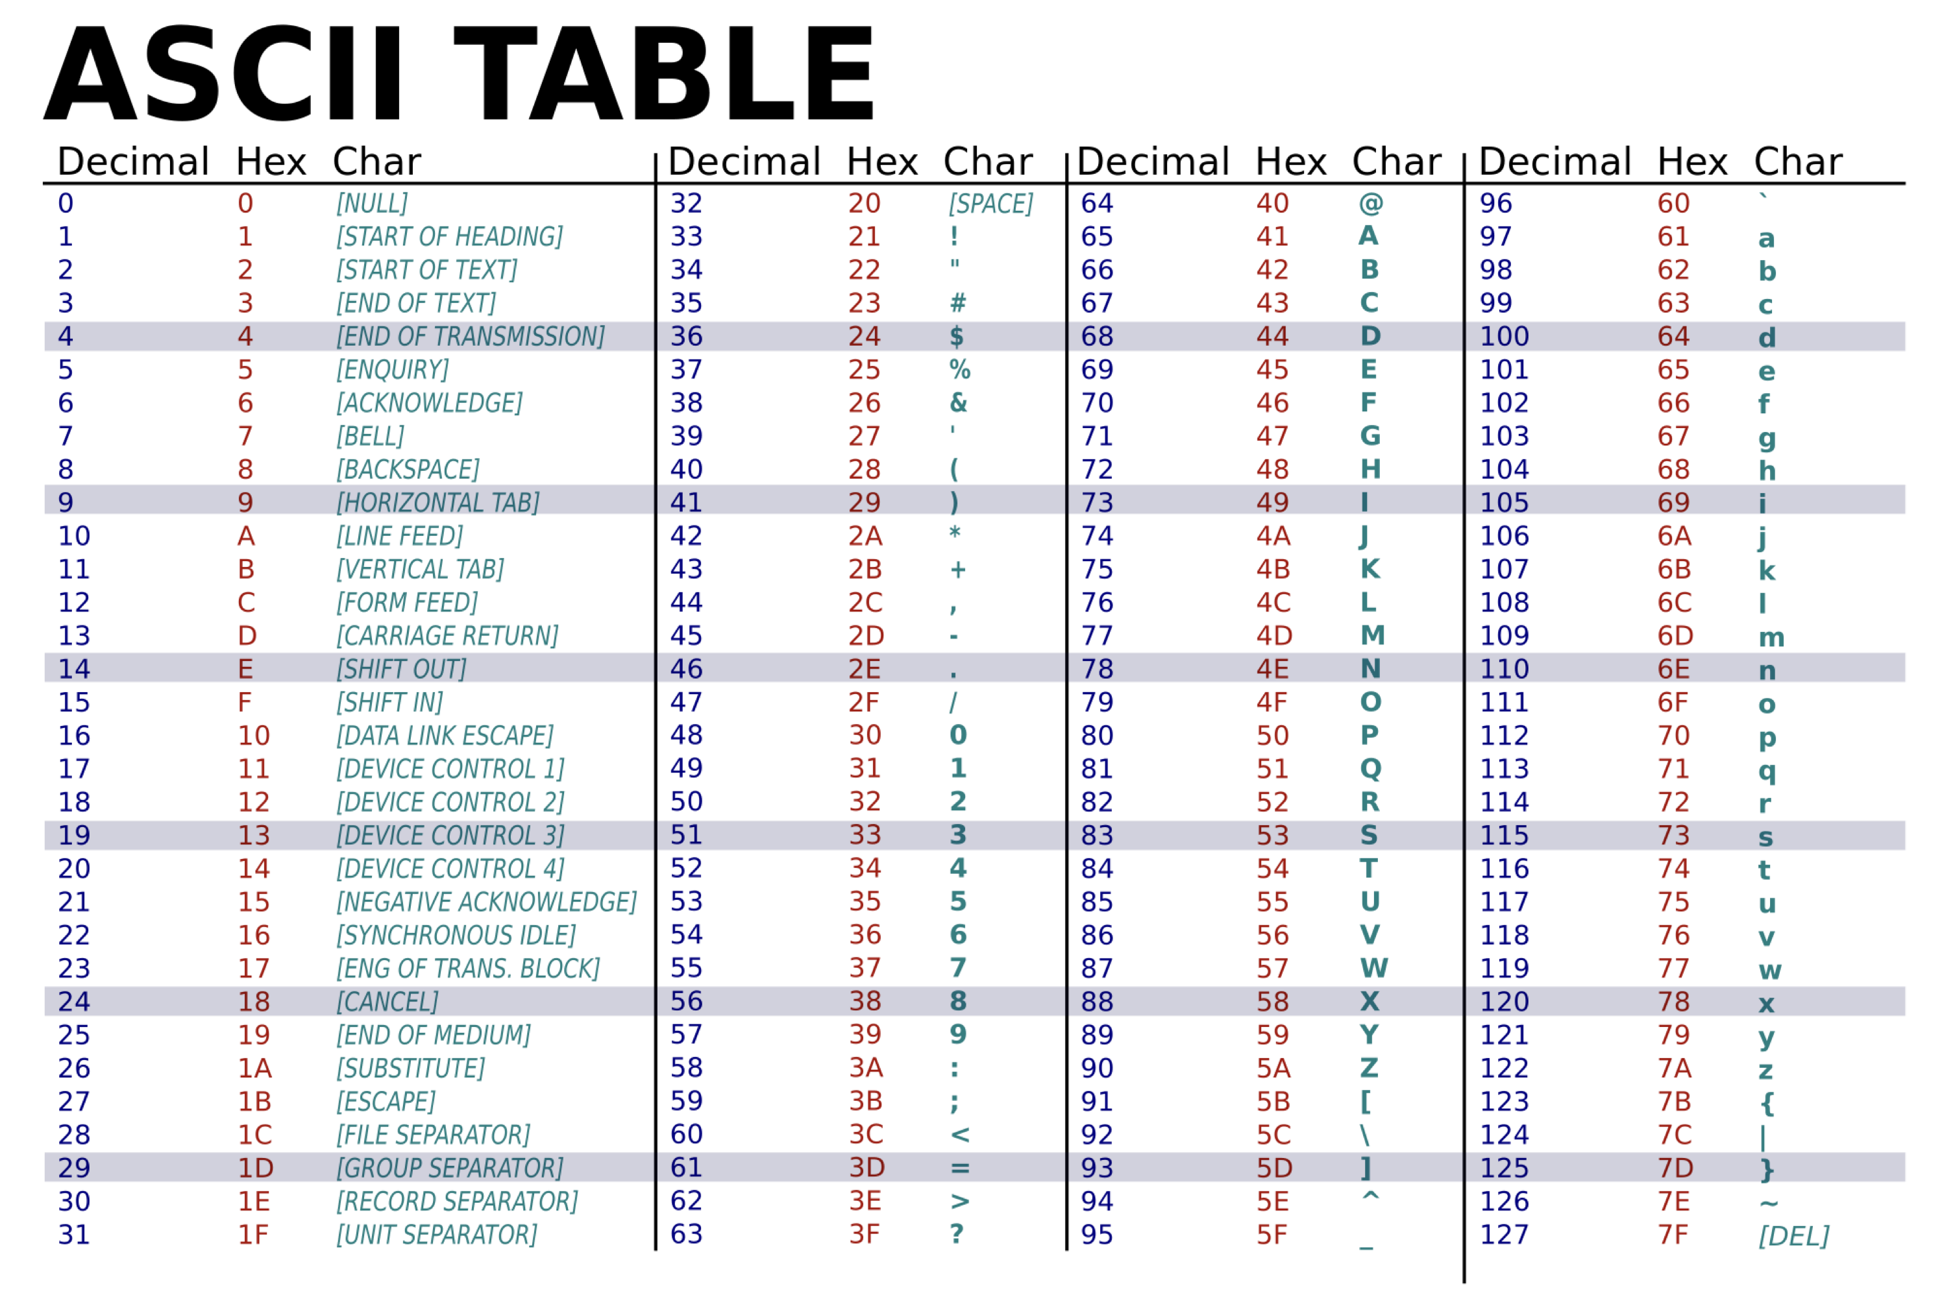

Slide 14
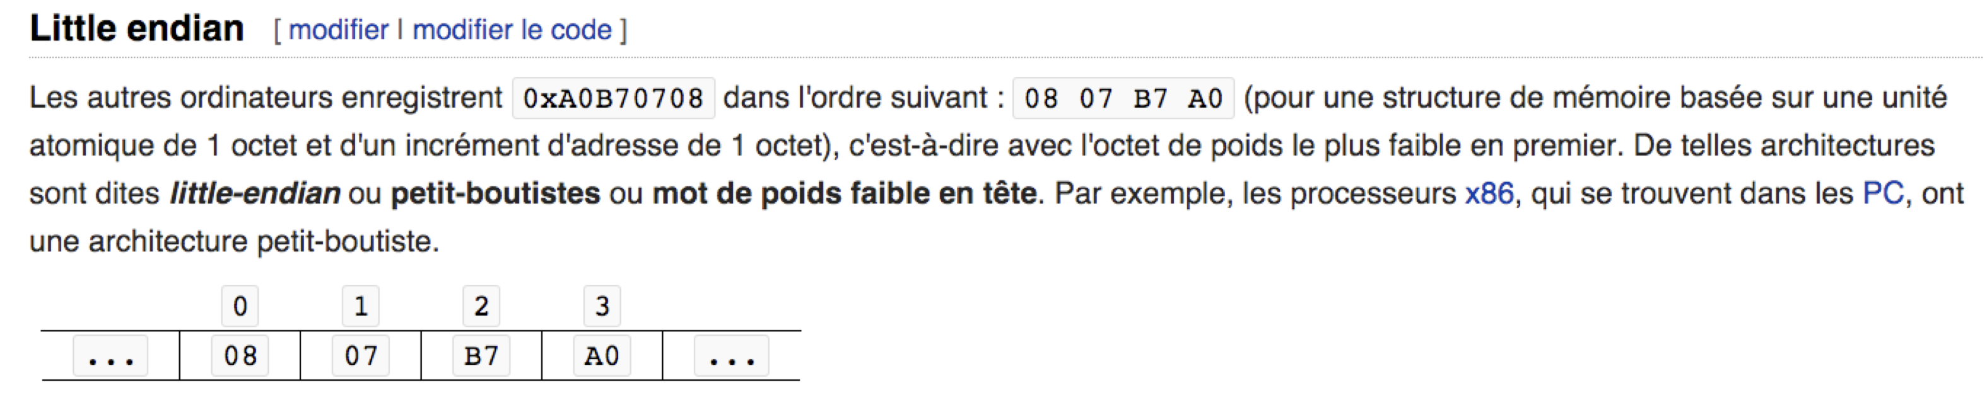
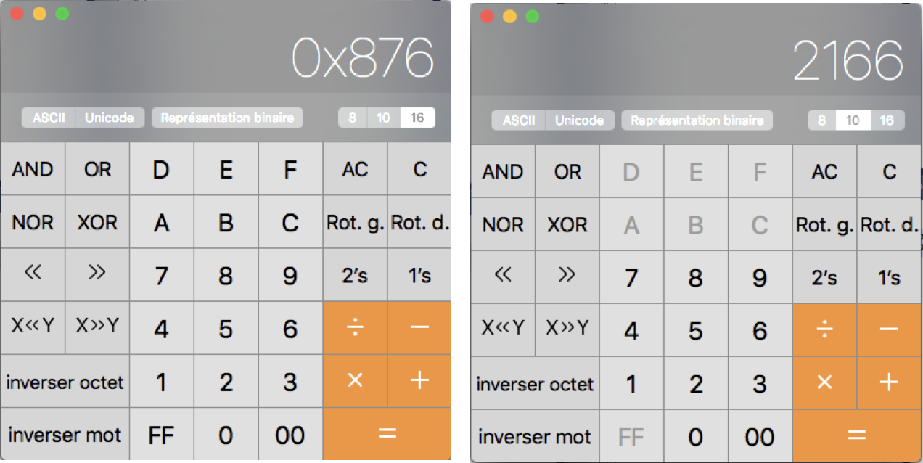
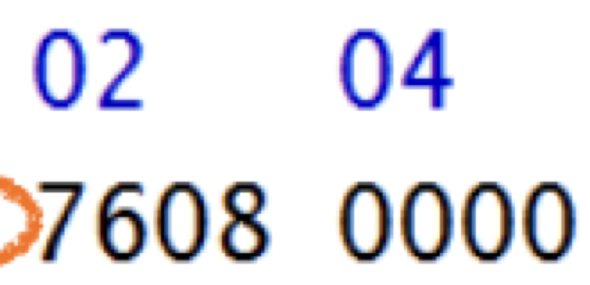
Little-endian

Slide 15
Exemples plus complexes
On va regarder quelques exemples:
- certains travaillent directement au niveau du flot d’octets
- d’autres utilisent un transformateur de flux
De cette façon, on pourra construire nos connaissances sur un ensemble d’exemples concrets, pour ensuite extraire les éléments réutilisables dans notre programmation.
https://github.com/cegepThetford/3Q5FichiersAtomes.git

Slide 16
ecrireAtomesFormat1()
private static void ecrireAtomesFormat1()
{
BinaryWriter bw = new BinaryWriter(new FileStream("atomes.dat", FileMode.Create));
foreach (string ligne in File.ReadAllLines("..\\..\\..\\atomes.txt"))
{
string[] toks = ligne.Split(new Char[] { ' ' });
string nom = toks[0];
string symb = toks[1];
int no = int.Parse(toks[2]);
double pds = double.Parse(toks[3]) / 1000d;
Atome a = new Atome(nom, symb, no, pds);
bw.Write(a.NumeroAtomique);
bw.Write(a.Symbole);
bw.Write(a.PoidsAtomique);
bw.Write(a.Nom);
}
bw.Close();
}

Slide 17
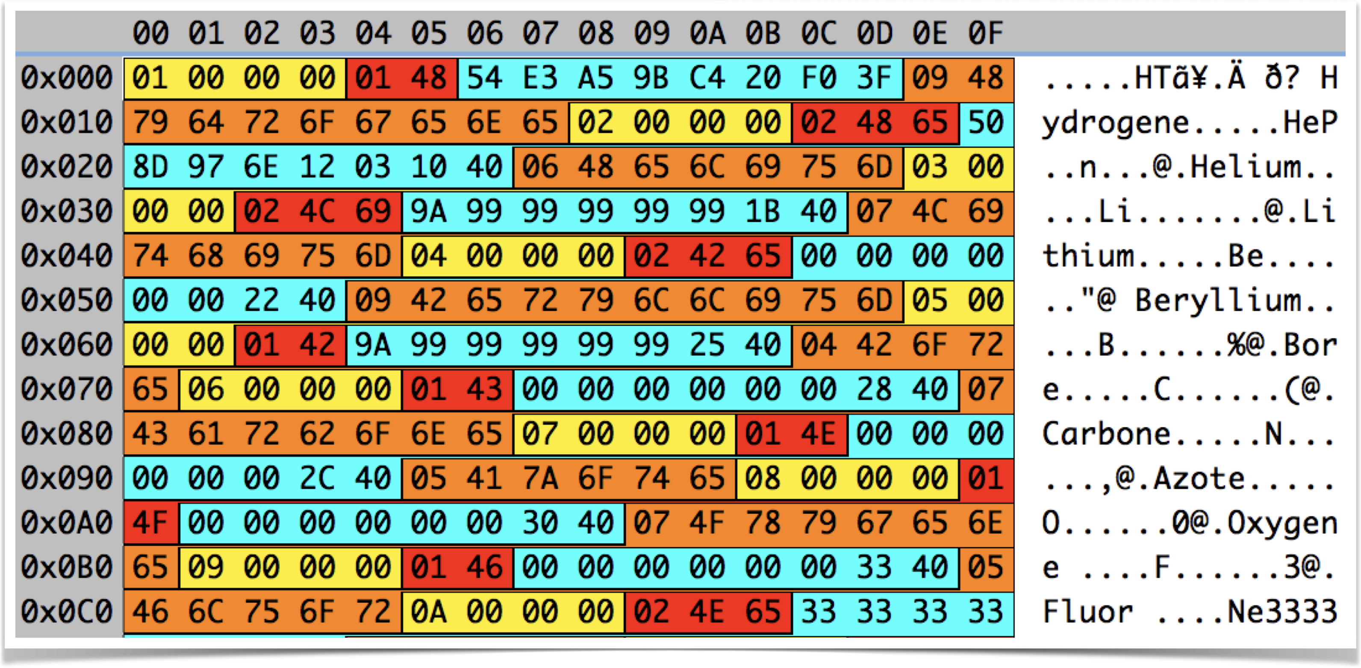
Représentation du fichier (v1)

Slide 18
ecrireAtomesFormat2()
private static void ecrireAtomesFormat2()
{
BinaryWriter bw = new BinaryWriter(new FileStream("atomes2.dat", FileMode.Create));
foreach (string ligne in File.ReadAllLines("..\\..\\..\\atomes.txt"))
{
string[] toks = ligne.Split(new Char[] { ' ' });
string nom = toks[0];
string symb = toks[1];
int no = int.Parse(toks[2]);
double pds = double.Parse(toks[3]) / 1000d;
Atome a = new Atome(nom, symb, no, pds);
bw.Write(a.NumeroAtomique);
bw.Write(Encoding.ASCII.GetBytes(a.Symbole.PadRight(2,' ')));
bw.Write(a.PoidsAtomique);
bw.Write(Encoding.ASCII.GetBytes(a.Nom.PadRight(18,' ')));
}
bw.Close();
}

Slide 19
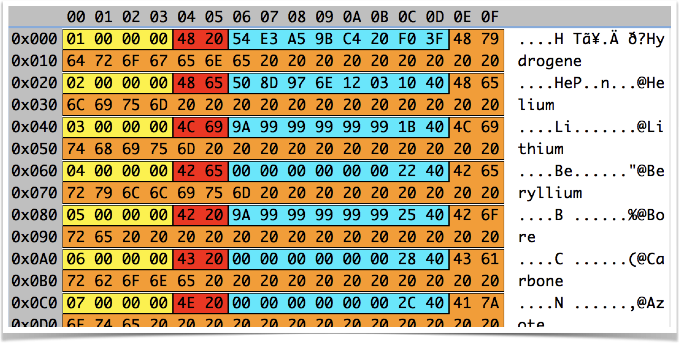
Représentation du fichier (v2)

Slide 20
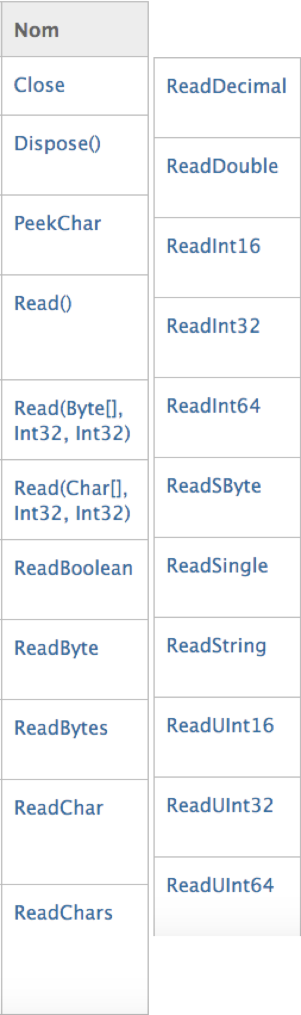
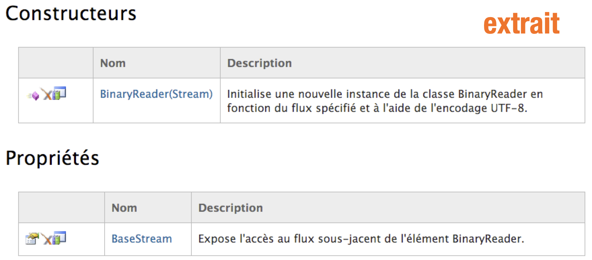
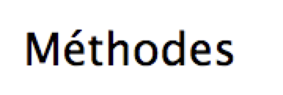
BinaryReader

Slide 21
lireAtomesVersion1()
private static void lireAtomesVersion1()
{
BinaryReader br = new BinaryReader(new FileStream("atomes.dat", FileMode.Open));
while(br.BaseStream.Position < br.BaseStream.Length)
{
int noAtomique = br.ReadInt32();
string symbole = br.ReadString();
double poidsAtomique = br.ReadDouble();
string nom = br.ReadString();
Console.WriteLine("{0,3} -- {3,-2} -- {1,-15} Poids: {2}",
noAtomique, nom,poidsAtomique, symbole);
}
br.Close();
}

Slide 22
lireAtomesVersion2()
private static void lireAtomesVersion2()
{
FileStream flux = new FileStream("atomes.dat", FileMode.Open);
while (flux.Position < flux.Length)
{
byte[] tampon = new byte[64];
flux.Read(tampon, 0, 4);
int noAtomique = BitConverter.ToInt32(tampon, 0);
int longueurChaine = flux.ReadByte();
flux.Read(tampon, 0, longueurChaine);
string symbole = Encoding.ASCII.GetString(tampon, 0, longueurChaine);
flux.Read(tampon, 0, 8);
double poidsAtomique = BitConverter.ToDouble(tampon, 0);
longueurChaine = flux.ReadByte();
flux.Read(tampon, 0, longueurChaine);
string nom = Encoding.ASCII.GetString(tampon, 0, longueurChaine);
Console.WriteLine("{0,3} -- {3,-2} -- {1,-15} Poids: {2}",
noAtomique, nom, poidsAtomique, symbole);
}
flux.Close();
}

Slide 23
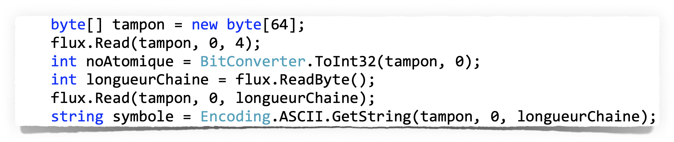
Observation détaillée
Flux (atomes.dat, chaîne avec octet de longueur)
01 | 00 | 00 | 00 | 01 | 48 | 54 | E3 | A5 | 9B | C4 | 20 | F0 | 3F | 09 | 48 | 79 | 64 | 72 | 6F | 67 | 65 | 6E | 65 | 02 | 00 | 00 | 00 | 02 | 48 | 65 | 50 | 8D | …
Zone tampon (en mémoire)
?? | ?? | ?? | ?? | ?? | ?? | ?? | ?? | ?? | ?? | ?? | ?? | ?? | ?? | …

Slide 24
Observation détaillée
Flux (atomes.dat, chaîne avec octet de longueur)
01 | 00 | 00 | 00 | 01 | 48 | 54 | E3 | A5 | 9B | C4 | 20 | F0 | 3F | 09 | 48 | 79 | 64 | 72 | 6F | 67 | 65 | 6E | 65 | 02 | 00 | 00 | 00 | 02 | 48 | 65 | 50 | 8D | …
Zone tampon (en mémoire)
01 | 00 | 00 | 00 | ?? | ?? | ?? | ?? | ?? | ?? | ?? | ?? | ?? | ?? | …

Slide 25
Observation détaillée
Flux (atomes.dat, chaîne avec octet de longueur)
01 | 00 | 00 | 00 | 01 | 48 | 54 | E3 | A5 | 9B | C4 | 20 | F0 | 3F | 09 | 48 | 79 | 64 | 72 | 6F | 67 | 65 | 6E | 65 | 02 | 00 | 00 | 00 | 02 | 48 | 65 | 50 | 8D | …
Zone tampon (en mémoire)
01 | 00 | 00 | 00 | ?? | ?? | ?? | ?? | ?? | ?? | ?? | ?? | ?? | ?? | …

Slide 26
Observation détaillée
Flux (atomes.dat, chaîne avec octet de longueur)
01 | 00 | 00 | 00 | 01 | 48 | 54 | E3 | A5 | 9B | C4 | 20 | F0 | 3F | 09 | 48 | 79 | 64 | 72 | 6F | 67 | 65 | 6E | 65 | 02 | 00 | 00 | 00 | 02 | 48 | 65 | 50 | 8D | …
Zone tampon (en mémoire)
48 | 00 | 00 | 00 | ?? | ?? | ?? | ?? | ?? | ?? | ?? | ?? | ?? | ?? | …

Slide 27
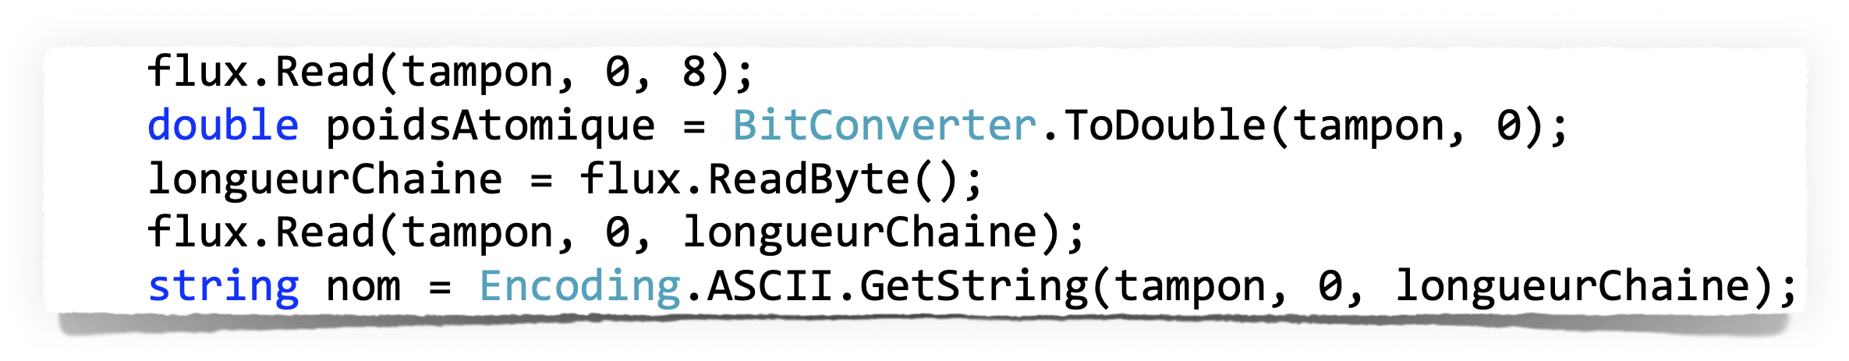
Observation détaillée
Flux (atomes.dat, chaîne avec octet de longueur)
01 | 00 | 00 | 00 | 01 | 48 | 54 | E3 | A5 | 9B | C4 | 20 | F0 | 3F | 09 | 48 | 79 | 64 | 72 | 6F | 67 | 65 | 6E | 65 | 02 | 00 | 00 | 00 | 02 | 48 | 65 | 50 | 8D | …
Zone tampon (en mémoire)
54 | E3 | A5 | 9B | C4 | 20 | F0 | 3F | ?? | ?? | ?? | ?? | ?? | ?? | …

Slide 28
Observation détaillée
Flux (atomes.dat, chaîne avec octet de longueur)
01 | 00 | 00 | 00 | 01 | 48 | 54 | E3 | A5 | 9B | C4 | 20 | F0 | 3F | 09 | 48 | 79 | 64 | 72 | 6F | 67 | 65 | 6E | 65 | 02 | 00 | 00 | 00 | 02 | 48 | 65 | 50 | 8D | …
Zone tampon (en mémoire)
09 | E3 | A5 | 9B | C4 | 20 | F0 | 3F | ?? | ?? | ?? | ?? | ?? | ?? | …

Slide 29
Observation détaillée
Flux (atomes.dat, chaîne avec octet de longueur)
01 | 00 | 00 | 00 | 01 | 48 | 54 | E3 | A5 | 9B | C4 | 20 | F0 | 3F | 09 | 48 | 79 | 64 | 72 | 6F | 67 | 65 | 6E | 65 | 02 | 00 | 00 | 00 | 02 | 48 | 65 | 50 | 8D | …
Zone tampon (en mémoire)
48 | 79 | 64 | 72 | 6F | 67 | 65 | 6E | 65 | ?? | ?? | ?? | ?? | ?? | …

Slide 30
lireAtomesVersion3()
private static void lireAtomesVersion3()
{
FileStream flux = new FileStream("atomes2.dat", FileMode.Open);
while (flux.Position < flux.Length)
{
byte[] tampon = new byte[32];
flux.Read(tampon, 0, 32);
int noAtomique = BitConverter.ToInt32(tampon, 0);
string symbole = Encoding.ASCII.GetString(tampon, 4, 2).Trim();
double poidsAtomique = BitConverter.ToDouble(tampon, 6);
string nom = Encoding.ASCII.GetString(tampon, 14, 18).Trim();
Console.WriteLine("{0,3} -- {3,-2} -- {1,-15} Poids: {2}",
noAtomique, nom, poidsAtomique, symbole);
}
flux.Close();
}

Slide 31
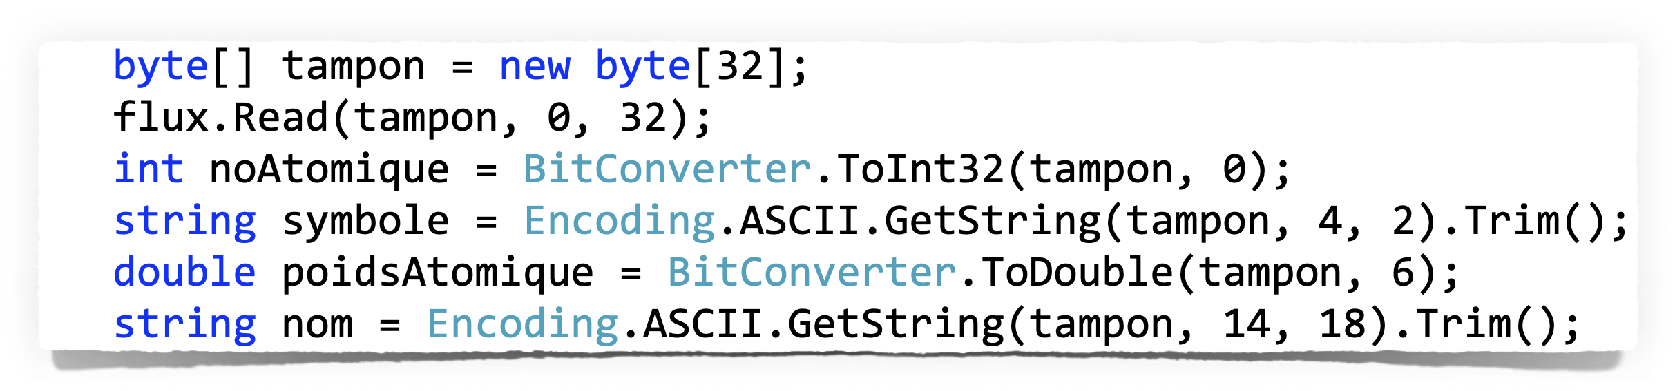
Observation détaillée
Flux (atomes2.dat, chaînes de longueur fixe, complétées avec des blancs)
01 | 00 | 00 | 00 | 48 | 20 | 54 | E3 | A5 | 9B | C4 | 20 | F0 | 3F | 48 | 79 | 64 | 72 | 6F | 67 | 65 | 6E | 65 | 20 | 20 | 20 | 20 | 20 | 20 | 20 | 20 | 20 | 02 | …
Zone tampon (en mémoire)
?? | ?? | ?? | ?? | ?? | ?? | ?? | ?? | ?? | ?? | ?? | ?? | ?? | ?? | ?? | ?? | ?? | ?? | ?? | ?? | ?? | ?? | ?? | ?? | ?? | ?? | ?? | ?? | ?? | ?? | ?? | ??

Slide 32
Observation détaillée
Flux (atomes2.dat, chaînes de longueur fixe, complétées avec des blancs)
01 | 00 | 00 | 00 | 48 | 20 | 54 | E3 | A5 | 9B | C4 | 20 | F0 | 3F | 48 | 79 | 64 | 72 | 6F | 67 | 65 | 6E | 65 | 20 | 20 | 20 | 20 | 20 | 20 | 20 | 20 | 20 | 02 | …
Zone tampon (en mémoire)
01 | 00 | 00 | 00 | 48 | 20 | 54 | E3 | A5 | 9B | C4 | 20 | F0 | 3F | 48 | 79 | 64 | 72 | 6F | 67 | 65 | 6E | 65 | 20 | 20 | 20 | 20 | 20 | 20 | 20 | 20 | 20

Slide 33
Observation détaillée
Flux (atomes2.dat, chaînes de longueur fixe, complétées avec des blancs)
01 | 00 | 00 | 00 | 48 | 20 | 54 | E3 | A5 | 9B | C4 | 20 | F0 | 3F | 48 | 79 | 64 | 72 | 6F | 67 | 65 | 6E | 65 | 20 | 20 | 20 | 20 | 20 | 20 | 20 | 20 | 20 | 02 | …
Zone tampon (en mémoire)
01 | 00 | 00 | 00 | 48 | 20 | 54 | E3 | A5 | 9B | C4 | 20 | F0 | 3F | 48 | 79 | 64 | 72 | 6F | 67 | 65 | 6E | 65 | 20 | 20 | 20 | 20 | 20 | 20 | 20 | 20 | 20

Slide 34
Observation détaillée
Flux (atomes2.dat, chaînes de longueur fixe, complétées avec des blancs)
01 | 00 | 00 | 00 | 48 | 20 | 54 | E3 | A5 | 9B | C4 | 20 | F0 | 3F | 48 | 79 | 64 | 72 | 6F | 67 | 65 | 6E | 65 | 20 | 20 | 20 | 20 | 20 | 20 | 20 | 20 | 20 | 02 | …
Zone tampon (en mémoire)
01 | 00 | 00 | 00 | 48 | 20 | 54 | E3 | A5 | 9B | C4 | 20 | F0 | 3F | 48 | 79 | 64 | 72 | 6F | 67 | 65 | 6E | 65 | 20 | 20 | 20 | 20 | 20 | 20 | 20 | 20 | 20

Slide 35
Observation détaillée
Flux (atomes2.dat, chaînes de longueur fixe, complétées avec des blancs)
01 | 00 | 00 | 00 | 48 | 20 | 54 | E3 | A5 | 9B | C4 | 20 | F0 | 3F | 48 | 79 | 64 | 72 | 6F | 67 | 65 | 6E | 65 | 20 | 20 | 20 | 20 | 20 | 20 | 20 | 20 | 20 | 02 | …
Zone tampon (en mémoire)
01 | 00 | 00 | 00 | 48 | 20 | 54 | E3 | A5 | 9B | C4 | 20 | F0 | 3F | 48 | 79 | 64 | 72 | 6F | 67 | 65 | 6E | 65 | 20 | 20 | 20 | 20 | 20 | 20 | 20 | 20 | 20

Slide 36
Observation détaillée
Flux (atomes2.dat, chaînes de longueur fixe, complétées avec des blancs)
01 | 00 | 00 | 00 | 48 | 20 | 54 | E3 | A5 | 9B | C4 | 20 | F0 | 3F | 48 | 79 | 64 | 72 | 6F | 67 | 65 | 6E | 65 | 20 | 20 | 20 | 20 | 20 | 20 | 20 | 20 | 20 | 02 | …
Zone tampon (en mémoire)
01 | 00 | 00 | 00 | 48 | 20 | 54 | E3 | A5 | 9B | C4 | 20 | F0 | 3F | 48 | 79 | 64 | 72 | 6F | 67 | 65 | 6E | 65 | 20 | 20 | 20 | 20 | 20 | 20 | 20 | 20 | 20

Slide 37
Afficher un atome selon sa position
private static void afficherAtome(int position)
{
FileStream flux = new FileStream("atomes2.dat", FileMode.Open);
byte[] tampon = new byte[32];
flux.Seek(position * 32, SeekOrigin.Begin); // 32 octets par atome
flux.Read(tampon, 0, 32);
int noAtomique = BitConverter.ToInt32(tampon, 0);
string symbole = Encoding.ASCII.GetString(tampon, 4, 2).Trim();
double poidsAtomique = BitConverter.ToDouble(tampon, 6);
string nom = Encoding.ASCII.GetString(tampon, 14, 18).Trim();
Console.WriteLine("{0,3} -- {3,-2} -- {1,-15} Poids: {2}",
noAtomique, nom, poidsAtomique, symbole);
flux.Close();
}

Slide 38
Rechercher un atome selon son symbole
private static void afficherAtome(string symboleRecherche)
{
using(FileStream flux = new FileStream("atomes2.dat", FileMode.Open)) {
bool trouve = false;
byte[] tampon = new byte[32];
while (flux.Position < flux.Length && !trouve)
{
flux.Seek(4, SeekOrigin.Current);
flux.Read(tampon, 0, 2);
if (Encoding.ASCII.GetString(tampon, 0, 2).Trim().Equals(symboleRecherche)) {
trouve = true;
flux.Seek(-6, SeekOrigin.Current);
}
else
flux.Seek(26, SeekOrigin.Current);
}
if (trouve)
{
flux.Read(tampon, 0, 32);
int noAtomique = BitConverter.ToInt32(tampon, 0);
string symbole = Encoding.ASCII.GetString(tampon, 4, 2).Trim();
double poidsAtomique = BitConverter.ToDouble(tampon, 6);
string nom = Encoding.ASCII.GetString(tampon, 14, 18).Trim();
Console.WriteLine("{0,3} -- {3,-2} -- {1,-15} Poids: {2}", noAtomique, nom, poidsAtomique, symbole);
}
else
Console.WriteLine("Aucun atome ne correspond à ce symbole");
}
}

Slide 39
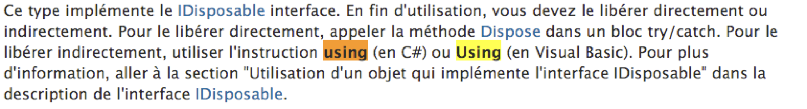
Stream — IDisposable

Slide 40

Horaire
Prochain cours:
Lu 2 oct 2023: C11
Je 5 oct 2023: C12
RELÂCHE
Semaine suivante:
Lu 16 oct 2023: C13
Je 19 oct 2023: C14
des prochaines rencontres

